Slide 1
2026
로망스투어 ERP리뉴얼_검토사항 6차(2026.2.12)
Document Version
Last Updated
Organization
Auther
0.7
2026.2.12
경영
김태진

Slide 2
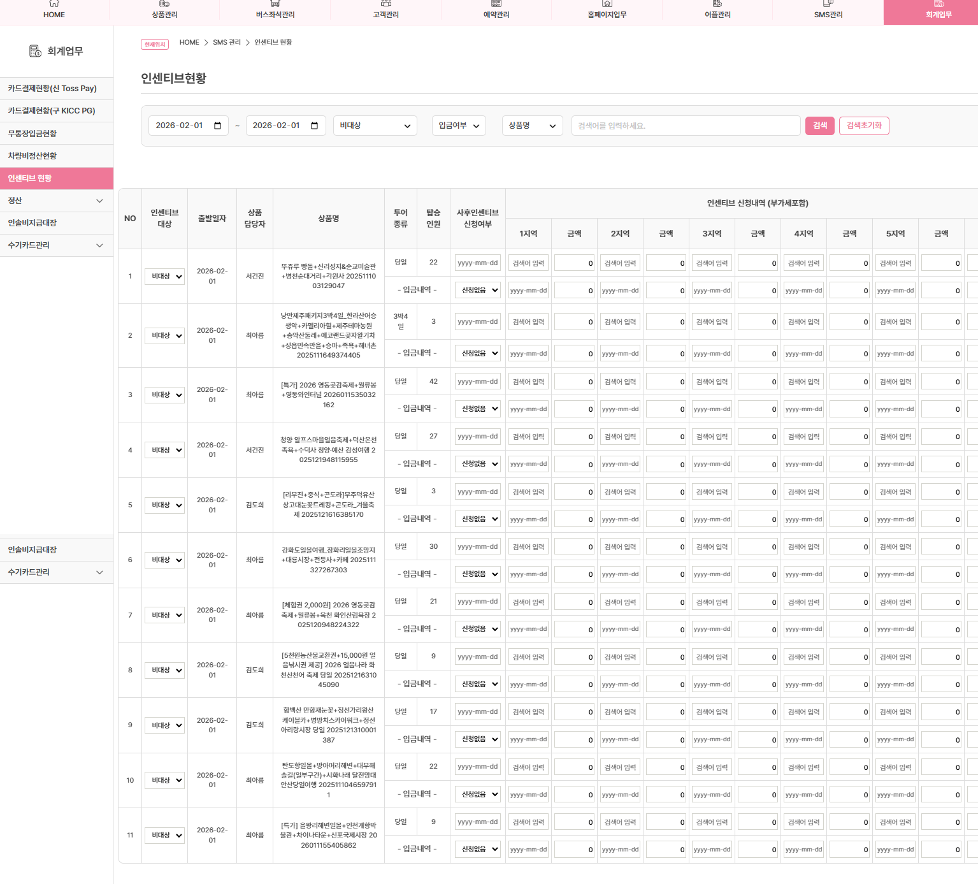
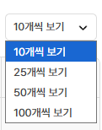
ERP > 회계
인센티브현황 > 리스트
검수자 : 김태진 검수날짜 : 2026.02.12
기능 여부 검토사항
인센티브현황에는 투어완료된 상품만 불러와야합니다. 인센티브현황>탑승인원에는 예약인원으로 표시되야합니다. 개수씩 보기 옵션박스 있어야합니다. 극성수기에는 50개이상씩 한페이지에서 한번에 확인해야합니다. 다음페이지 계속>>
1, 2번은 수정작업에 시간이 걸립니다.
작업완료 후 전달하겠습니;다.
3. 제공해주신 프로세스_장표정리_202506.20.xlsx
파일에는 개수씩 보기 옵션박스 부분이 없으며, 인센티브현황에는 페이지분할이 없습니다.
검색된 리스트 전체가 출력되는 방식입니다.

Slide 3
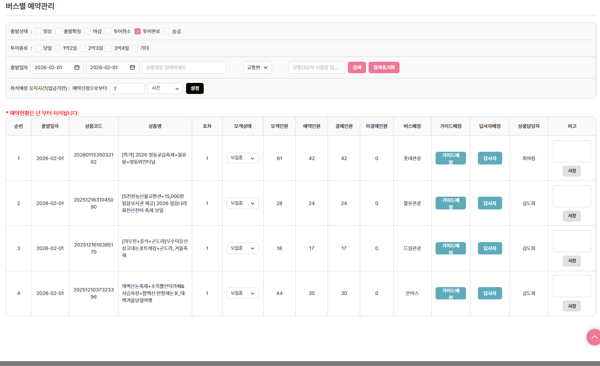
ERP > 회계
인센티브현황 > 리스트
검수자 : 김태진 검수날짜 : 2026.02.12
기능 여부 검토사항
-인센티브현황에는 투어완료된 상품만 불러와야합니다. 4개만 출력되야함.
수정작업 시간이 걸립니다.
작업 완료 후 전달드리겠습니다.

Slide 4
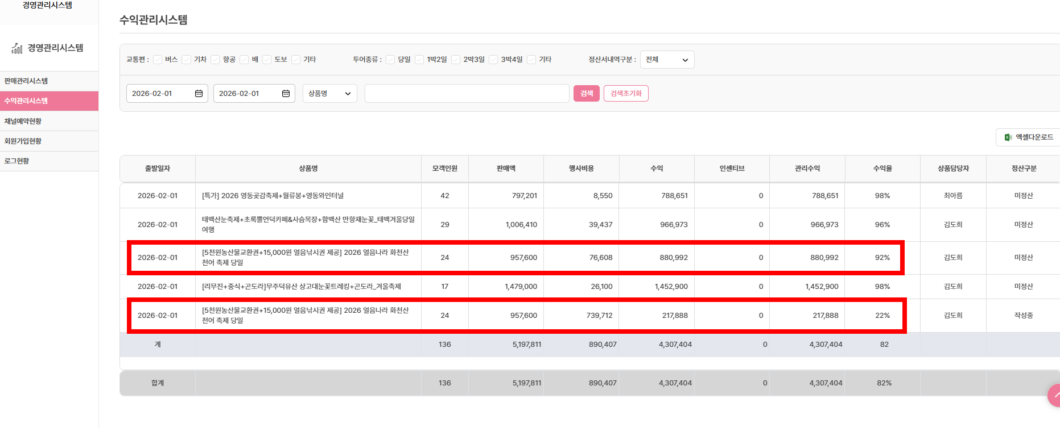
ERP > 회계
수익관리시스템
검수자 : 김태진 검수날짜 : 2026.02.12
기능 여부 검토사항
똑같은 상품이 중복되어 나타납니다.
수정작업 시간이 걸립니다.
작업 완료 후 전달드리겠습니다.

Slide 5
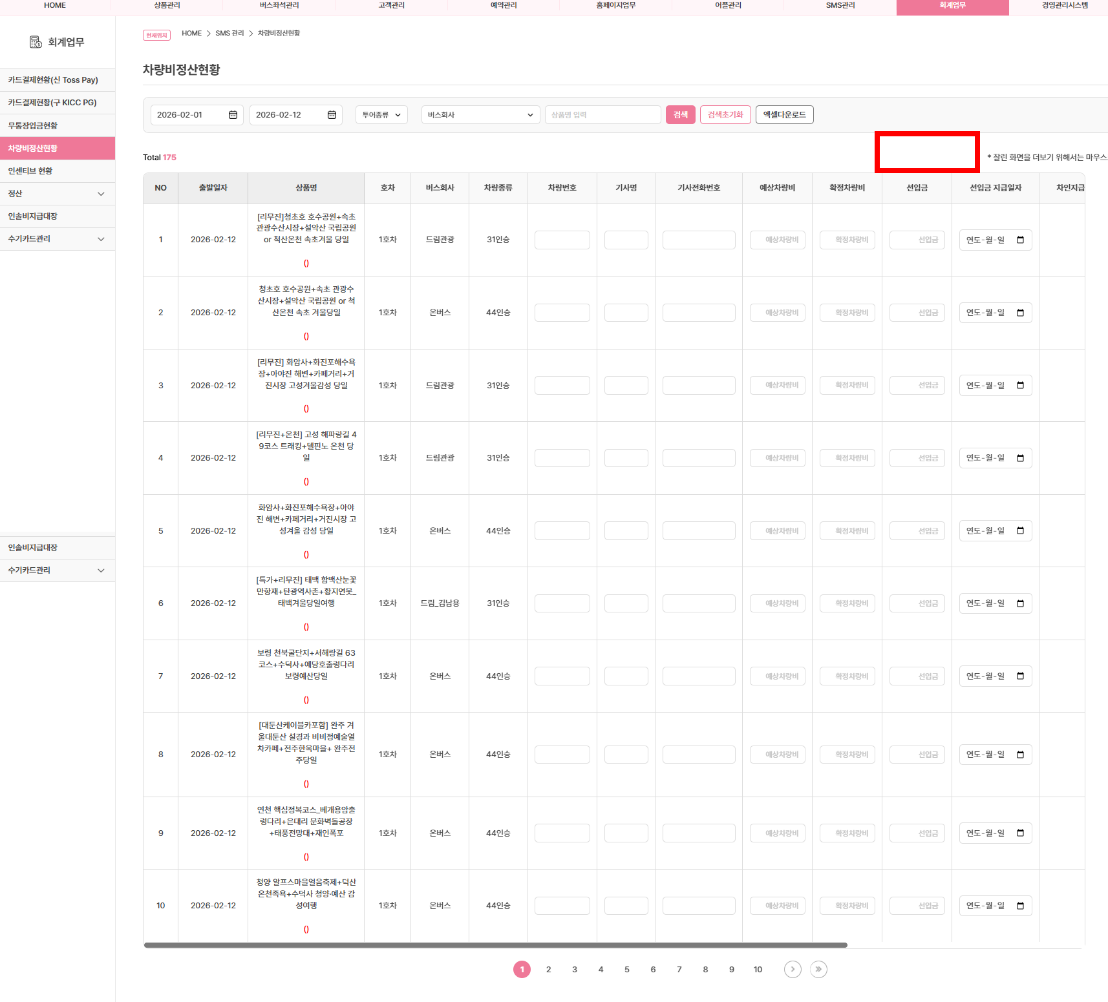
ERP > 회계
차량비정산현황
검수자 : 김태진 검수날짜 : 2026.02.12
기능 여부 검토사항
개인별 예약현황에 있는 개수씩 보기 옵션박스 있어야합니다. 극성수기에는 50개이상씩 한페이지에서 한번에 확인해야합니다.
제공해주신 프로세스_장표정리_202506.20.xlsx
파일 차량비정산_장표에는 개수씩 보기 옵션박스 부분이 없습니다. 파일 참고하시기 바랍니다.
단, 초기 출력 개수를 50개로 변경해드리겠습니다.

Slide 6
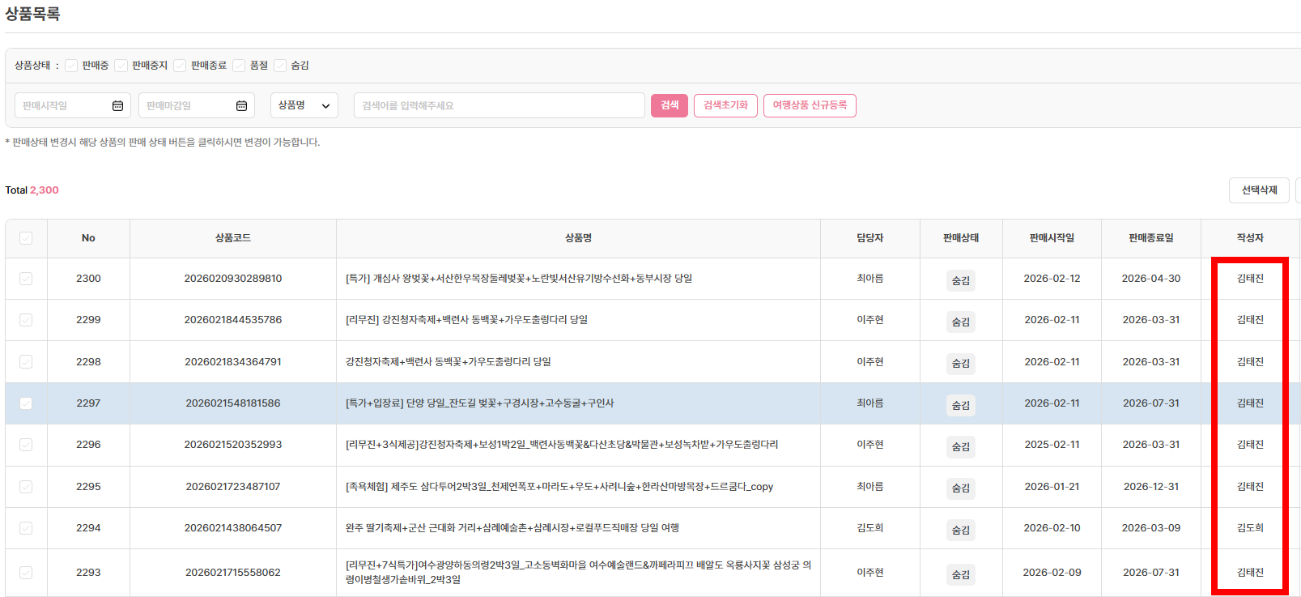
ERP > 상품관리
상품목록 > 작성자
검수자 : 김태진 검수날짜 : 2026.02.12
기능 여부 검토사항
작성자가 아니라 최종수정자가 이름으로 떠야합니다. 누가 마지막으로 잘못 수정했는지 범인을 확인해야합니다. (기존ERP기능)
처리완료 (26.02.13)

Slide 7
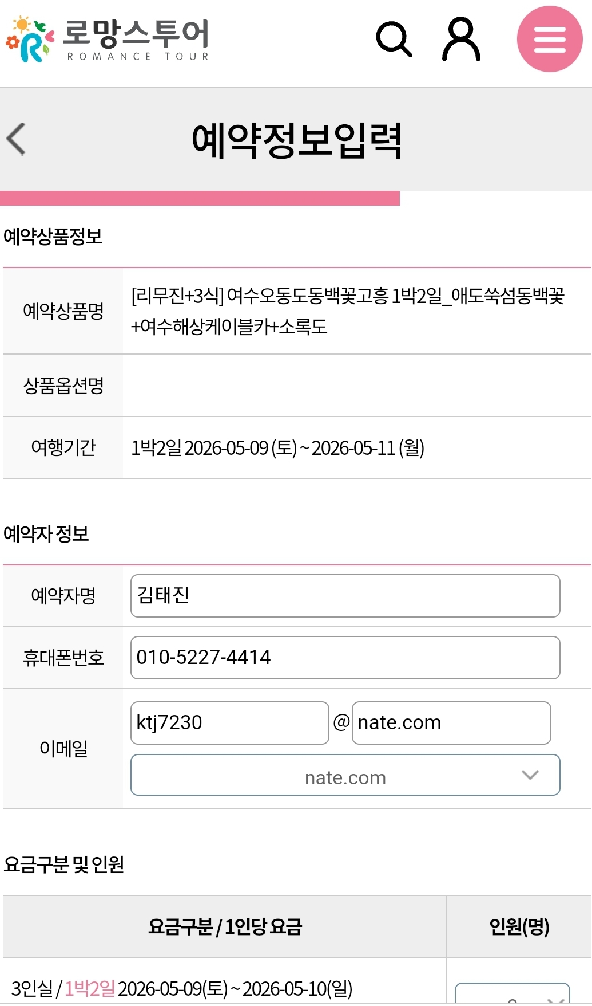
ERP > 회계
인센티브현황 > 작업처리
검수자 : 김태진 검수날짜 : 2026.02.12
기능 여부 검토사항
숙박인 경우 기간의 끝날짜가 잘못 표기되고 있습니다.
처리완료 (26.02.13)

Slide 8
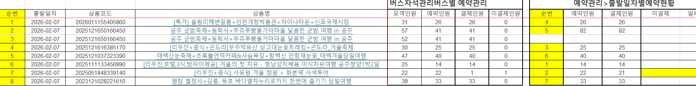
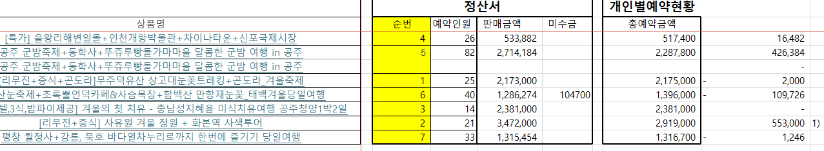
ERP > 버스좌석+예약관리+회계
리스트
검수자 : 김태진 검수날짜 : 2026.02.012
기능 여부 검토사항
버스별예약관리와 출발일자별예약현황과 정산서에서 나타나는 상품리스트업 순서를 같게 해주세요. (담당자가 엑셀파일에 통합- 붙여서 입력해야합니다.) 별첨파일: 예약인원확인.xlsx 2. 정산서와 개인별현황 값의 차이나는 이유가 무엇인가요? 차이나는 이유(원인)를 알고 싶습니다.
1. 투어정산서의 상품리스트업은
해당 상품 및 출발일자가 마감인 것만 가져옵니다.
즉, 상품DB에서 데이터를 가져옵니다.
그러나 출발일자별 예약현황은 예약정보 DB에서 데이터를 가져옵니다.
따라서 출력되는 상품자체가 다릅니다.
처리완료 (26.02.13)

Slide 9
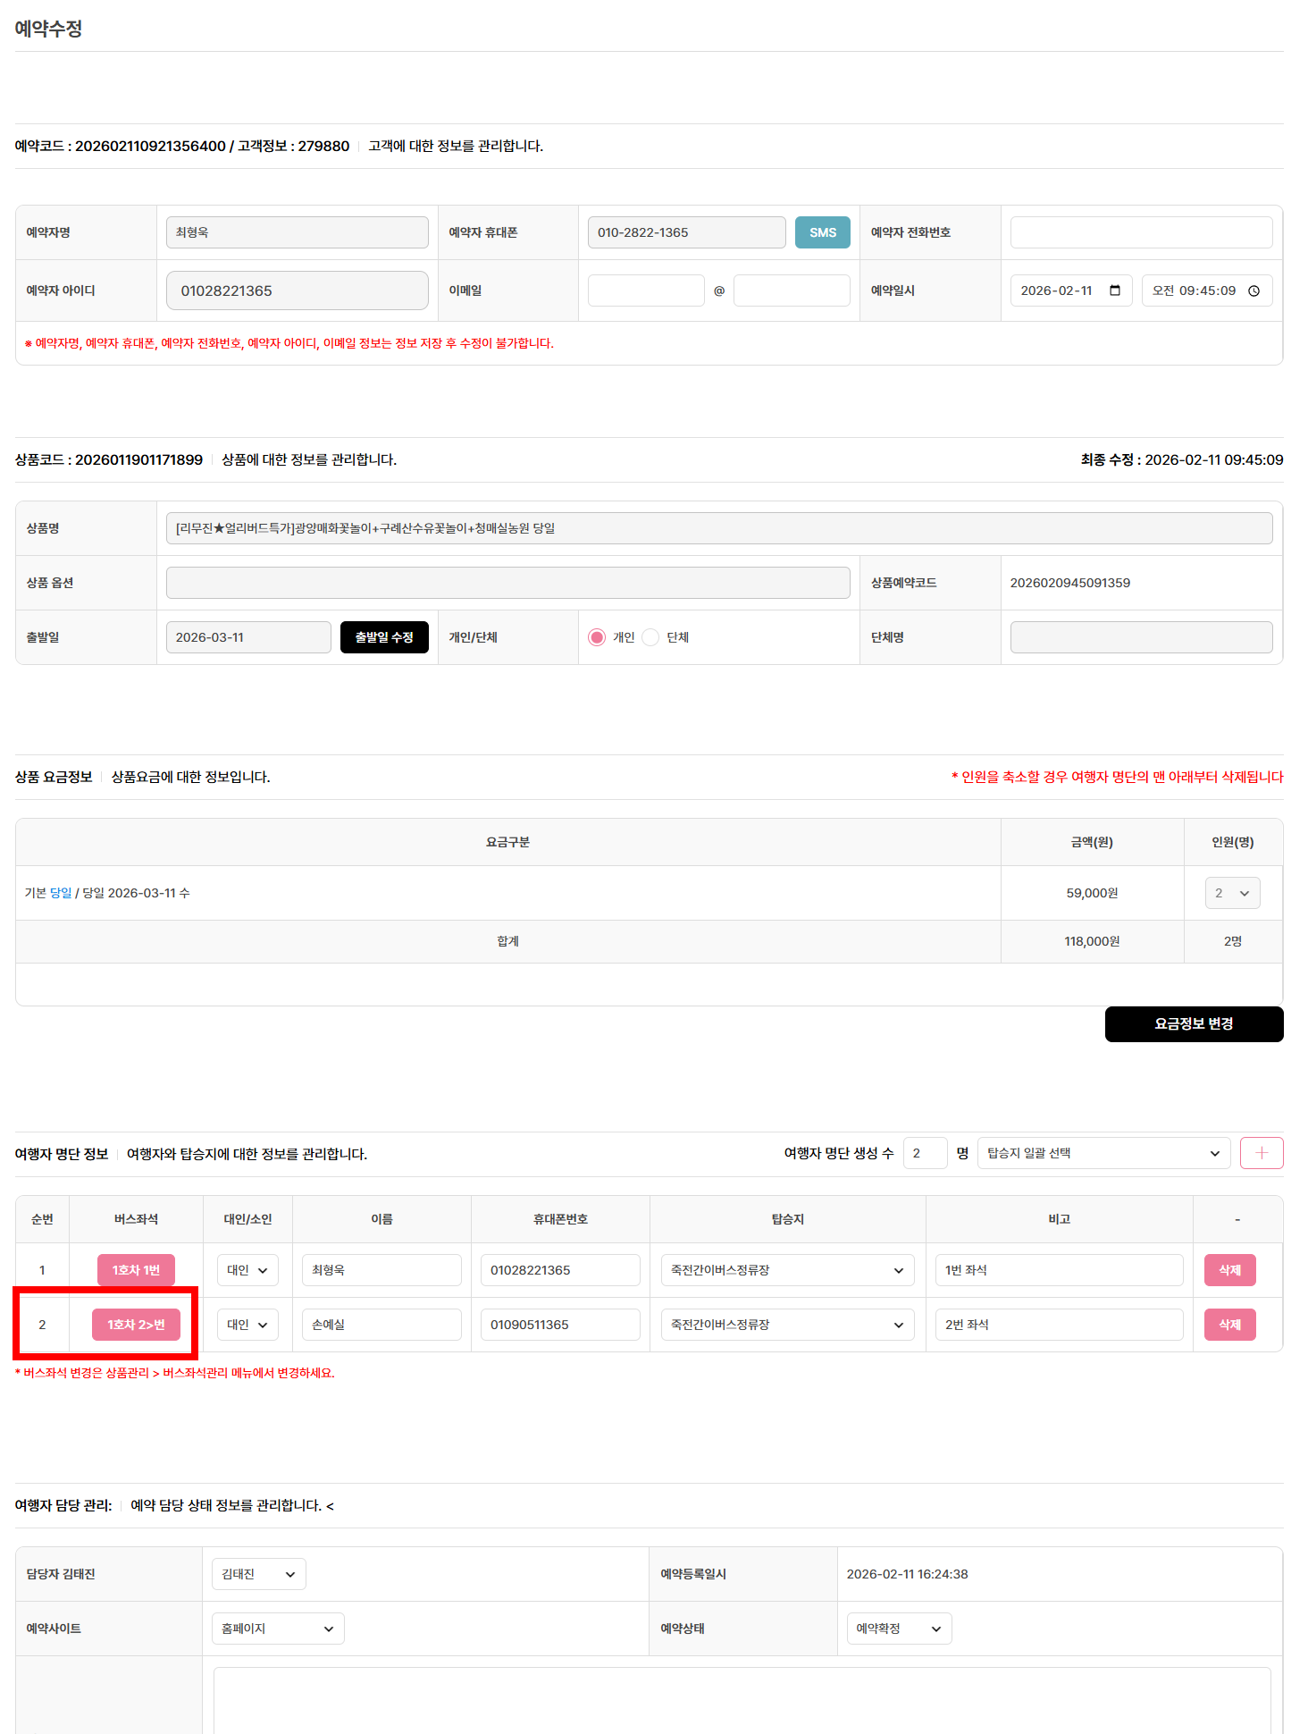
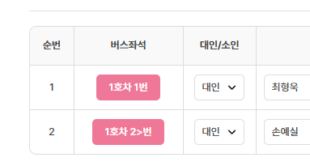
ERP > 예약관리
개인별예약
검수자 : 김태진 검수날짜 : 2026.02.12
기능 여부 검토사항
좌석번호가 에러납니다. 예약코드 : 202602110921356400 / 고객정보 : 279880
처리완료 (26.02.13)

Slide 10
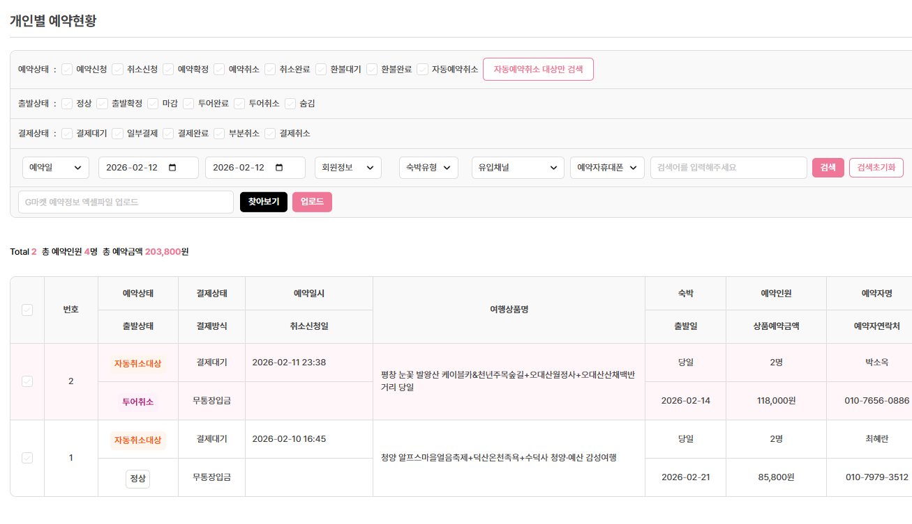
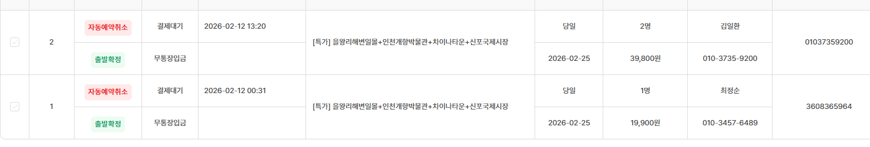
ERP > 예약관리
개인별예약
검수자 : 김태진 검수날짜 : 2026.02.12
기능 여부 검토사항
<자동(예약)취소대상> 생기는 고객들은 이유(원인)가 무엇일까요? 자동취소대상 : 좌석을 물고 있고,(좌석확보?) 자동예약취소 : 좌석을 비워줌(좌석삭제) 현재 이렇게 되고 있는 확인부탁드립니다.
해당 부분은 김태진과장님에게 전화로
설명드렸습니다.,

Slide 11
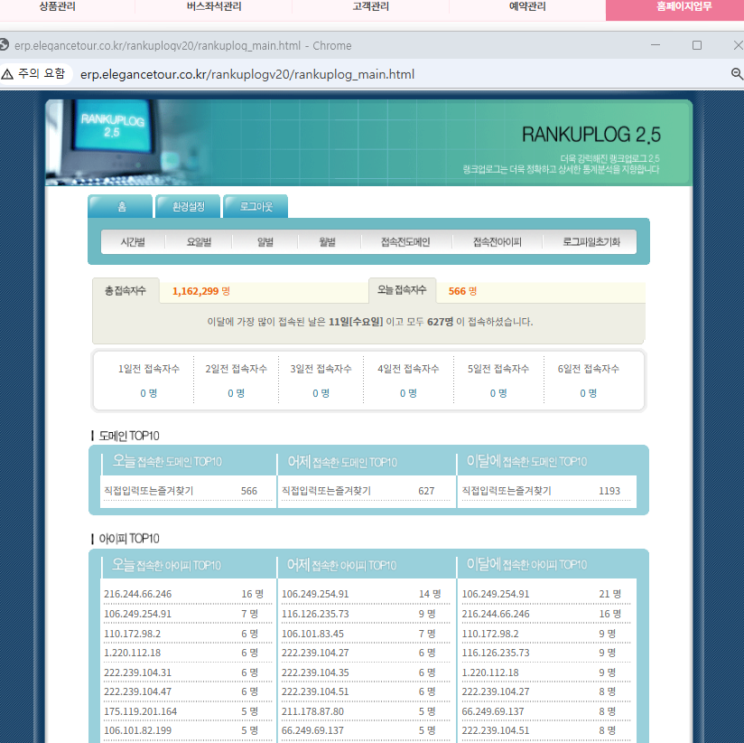
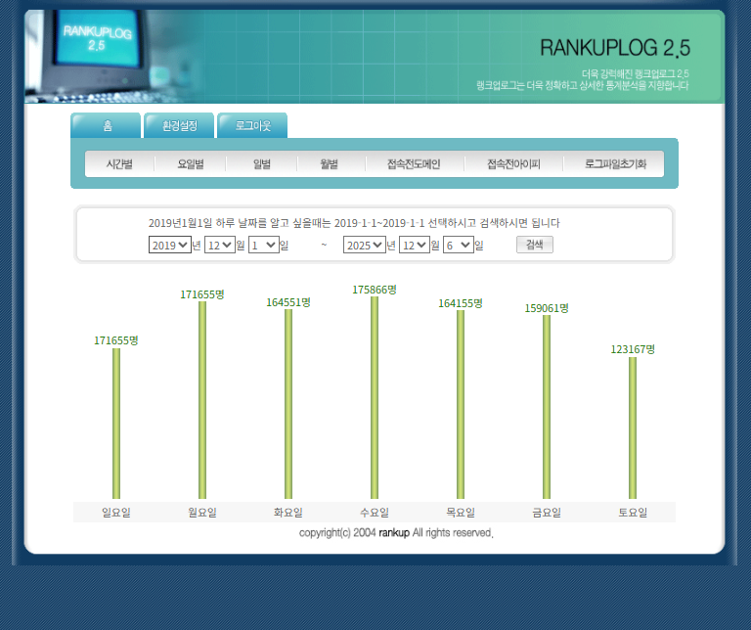
ERP > 홈페이지업무
접속통계관리
검수자 : 김태진 검수날짜 : 2026.02.12
기능 여부 검토사항
시간별 이 안뜹니다. 요일별 > 날짜별 검색 안됨.
처리완료
처리완료

Slide 12
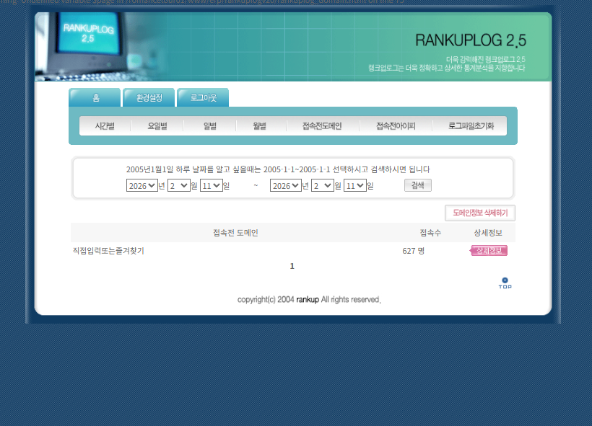
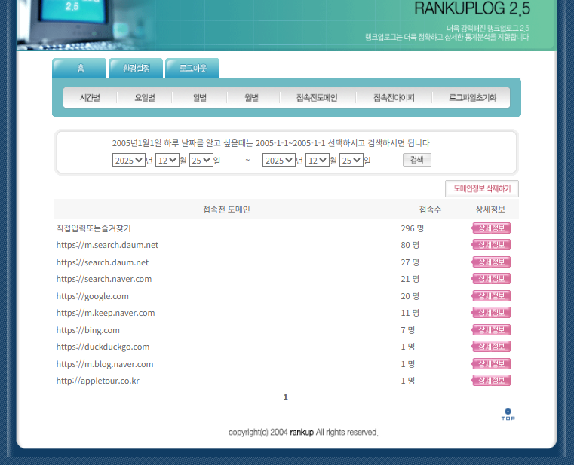
ERP > 홈페이지업무
접속통계관리
검수자 : 김태진 검수날짜 : 2026.02.12
기능 여부 검토사항
접속전 도메인이 안됩니다.
처리완료
기존ERP

